Slide 1
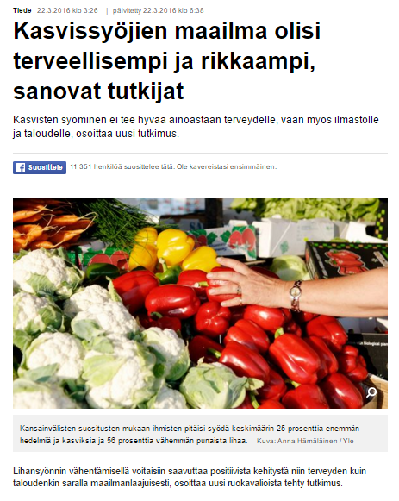

Slide 2
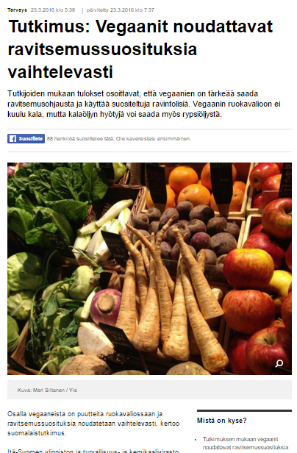

Slide 3
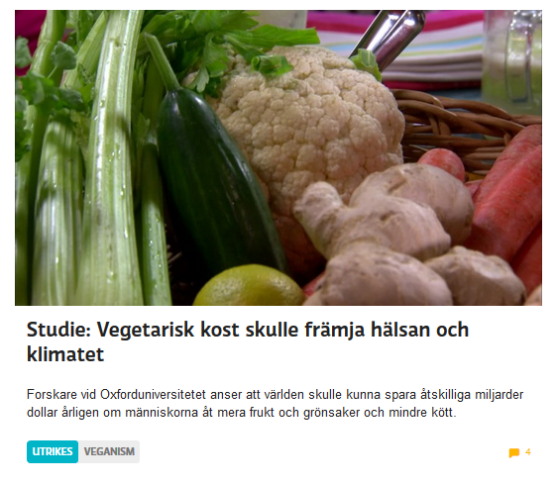

Slide 4
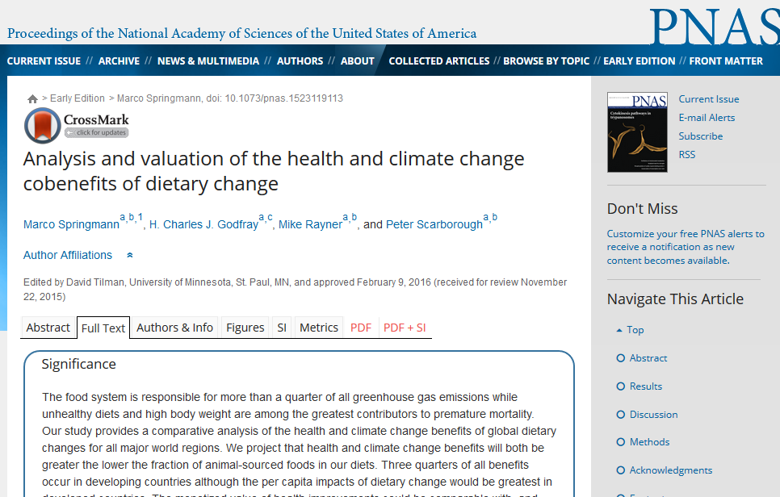

Slide 5
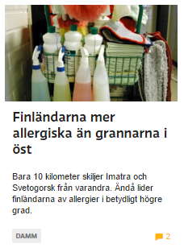
Notes:
http://www.naaf.no/Documents/Allergi%20i%20Praksis/Aip4_06_Karelen.pdf

Slide 6
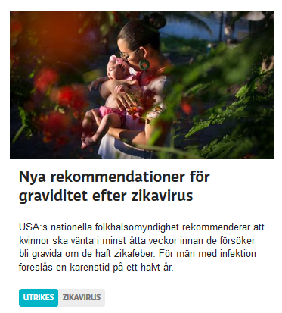

Slide 7
Tillräckligt och nödvändigt villkor
A → B
A implicerar B.
”Om A, så B.”
B följer av A.
A är ett tillräckligt villkor för B.
B är ett nödvändigt villkor för A.

Slide 8
Kausalitet
Teorier, hypoteser och förklingar gäller ofta orsakssamband.
Vad är en orsak?
En orsak är en nödvändig del av ett komplex av villkor, vilka tillsammans är tillräckliga för verkan.

Slide 9
Med orsak syftar man sällan på självklara nödvändiga villkor:
Tyngdkraften anges inte som orsak till att ett flygplan störtat.
Tillgången på syre anges sällan som en orsak till en brand.

Slide 11
Kausalitet och sannolikhet/risker
Tobaksrökning förorsakar ökad frekvens av lungcancer inom en population,
men förorsakar tobaksrökning enskilda fall av lungcancer?
Rökare kan även av andra orsaker än rökning ha ökad risk för cancer.
Vegetarianer kan även av andra orsaker än dieten vara friskare än andra grupper.

Slide 12
En korrelation mellan två fenomen förutsätter inte ett direkt kausalt samband.
Korrelation kan förorsakas eller förklaras av en gemensam orsak eller betingelser som gynnar båda fenomenen.

Slide 13
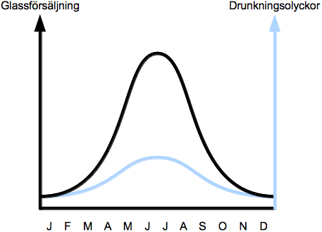
http://ehinger.nu/

Slide 14
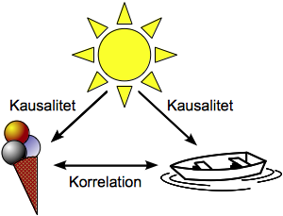
Notes:
Utbildningsburken & Magnus Ehinger
http://www.ehinger.nu/undervisning/

Slide 15
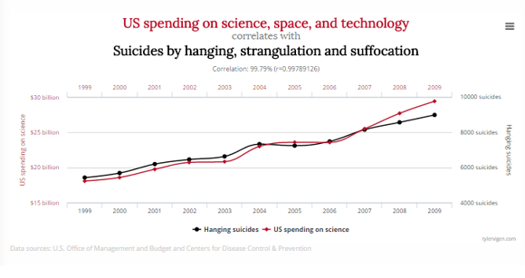
http://www.tylervigen.com/spurious-correlations

Slide 16
